Slide 1
Mesure continue du glucose
Free style libre
Une facon innovante de s’autosurveiller
FMC
Samedi 18/05/2019
MF Bourdelle

Slide 2
FreeStyle Libre
1ère mesure continue du glucose prise en charge en Europe et en France ( 2017)

Slide 3
Présentation des outils
Freestyle Libre: aujourd’hui 200.000 patients équipés en France pour une enveloppe globale prévue à 300.000.
Dexcom G4, G5, G6.
Medtronic Enlite /G2L: hypominimizer .
Dans l’avenir EVERSENSE implantable
Free style libre 2

Slide 4
DEXCOM G4: cadre de remboursement
Accord préalable
HbA1C >= 8%
1 hypoglycémie sévère dans l ’année
Diabète sous insuline depuis >2ans.
Essai 30j-3mois-1an.

Slide 5
Free style libre
Free style 1 : Logiciel
      Diminution du temps de latence
Free style 2: alarme Hypo

Slide 6
Freestyle Libre
Indications
-Patients DT1 ou DT2
Insulinothérapie intensifiée (> 3inj/j ou pompe)
Autosurveillance glycémique quotidienne>=3/j
Patient ayant recu une formation spécifique à l’utilisation du système flash d’autosurveillance du glucose intersticiel.

Slide 7
Cadre de remboursement
Prescription initiale et prescription suivant la période d’essai par un diabétologue ou pédiatre expérimenté en Diabétologie.
Période d’essai de 1 à 3 mois
Puis évaluation par le diabétologue pour poursuite de l’utilisation du système ou non

Slide 8
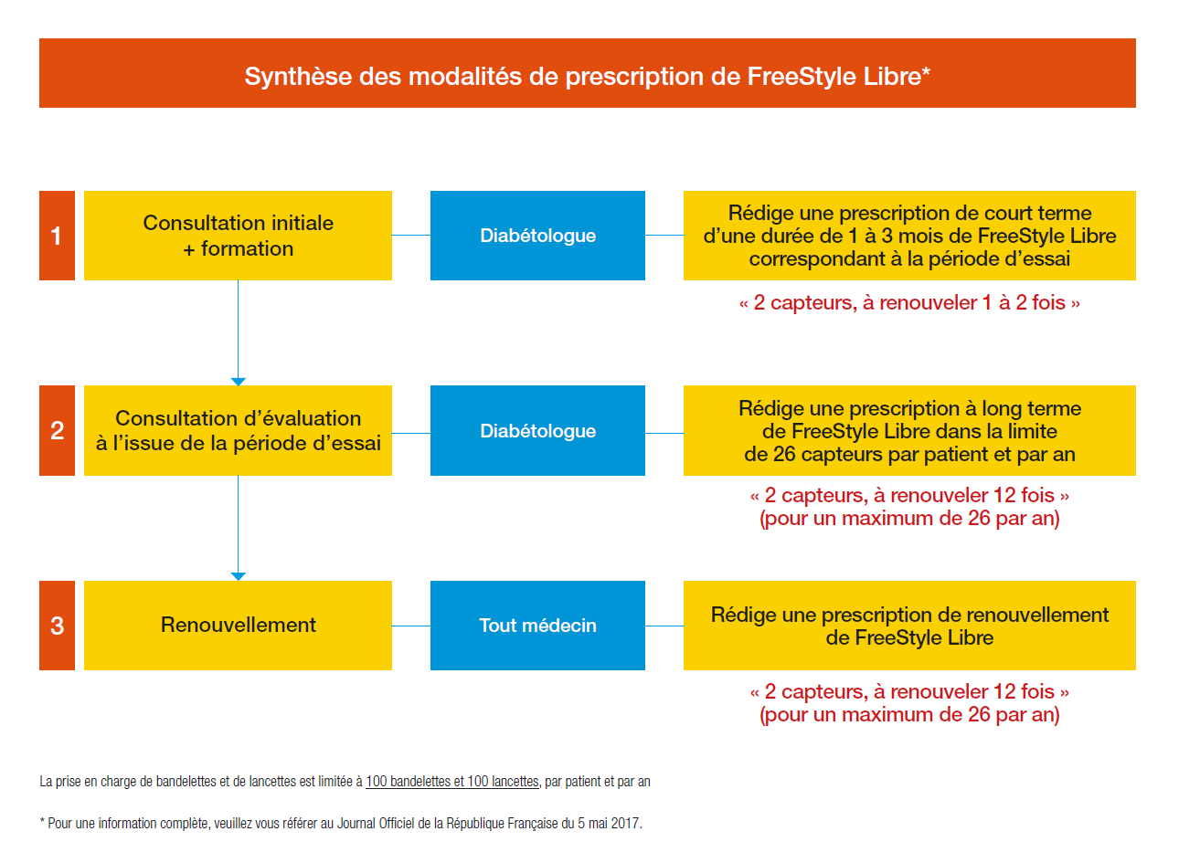

Slide 9
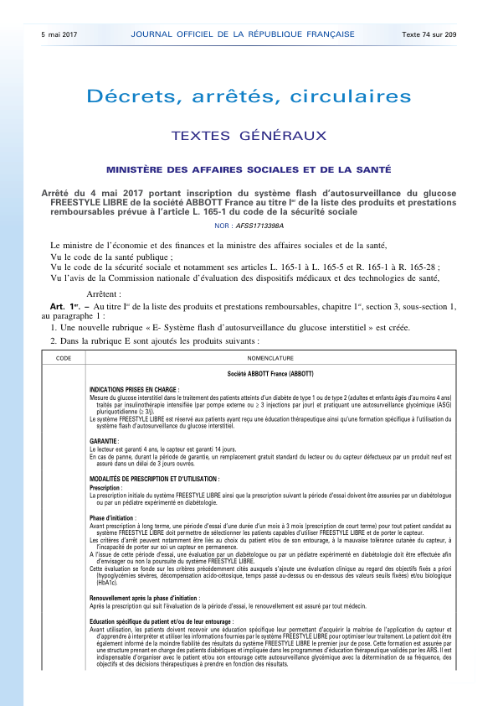

Slide 10
La technologie Flash du système FreeStyle Libre

Slide 11
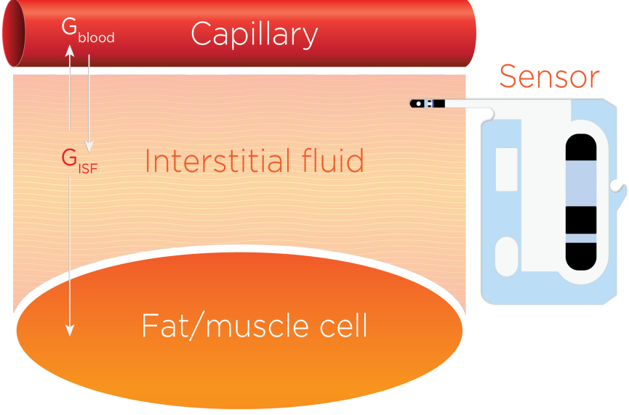
Technologie Flash d’autosurveillance du glucose
Concept d’Abbott Diabetes Care de cette technologie :
  Capteur dans le liquide interstitiel d’une durée de vie de 14 jours
  Le capteur mesure en continu chaque minute, enregistre toutes les données du glucose
  Pas de calibration au bout des doigts nécessaire
  Rapide scan du lecteur au dessus du capteur pour visualiser le résultat de taux de glucose
Capillaire
Capteur
Liquide interstitiel
Graisse / muscle

Slide 12
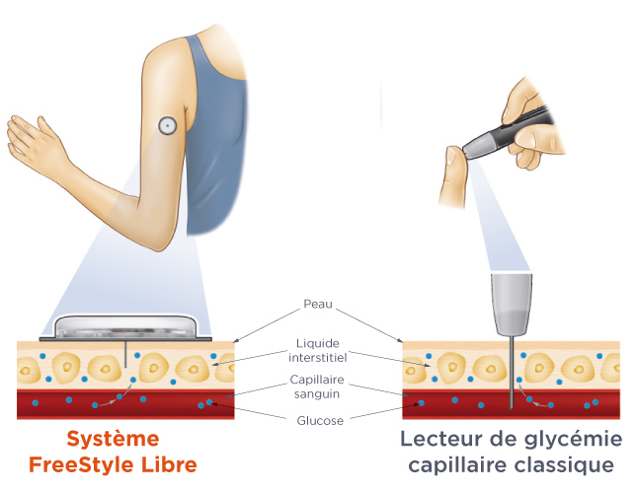
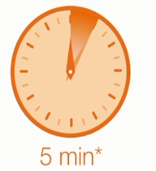
Que signifie la Mesure du glucose dans le liquide interstitiel ?
La mesure du taux de glucose dans votre corps peut se faire de plusieurs façons :
Sans piqure par Scan:
Mesure du glucose dans le liquide interstitiel, réalisée avec un capteur inséré sous la peau
Avec piqure par glycémie capillaire:
Mesure du glucose dans le sang, réalisée avec un lecteur de glycémie
autopiqueur
Le microfilament souple de 0,4mm d’épaisseur est inséré juste sous la peau sur une profondeur de 5mm.
Le glucose diffuse physiologiquement du réseau capillaire vers le liquide interstitiel. Ce qui peut expliquer un léger décalage de 5-10 mn entre le taux du glucose mesuré dans le liquide interstitiel et la glycémie capillaire*.
*Rebrin K, Sheppard NF Jr, Steil, GM. Use of subcutaneous interstitial fluid glucose to estimate blood glucose: Revisiting delay and sensor offset.
J Diabetes Sci Technol. 2010;4(5): 1087-1098

Slide 13
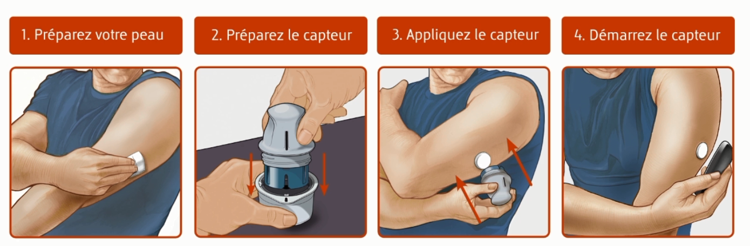
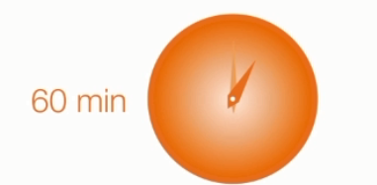
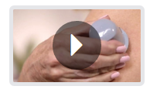
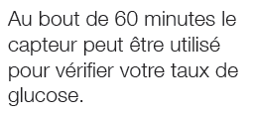
Poser FreeStyle Libre en 4 étapes*
Après la mise en route, il faut en général 24h pour que le système « s’habitue » complètement à votre organisme. Aussi les résultats du système FreeStyle Libre peuvent être d’une moindre fiabilité au cours du premier jour de pose du capteur.

Slide 14
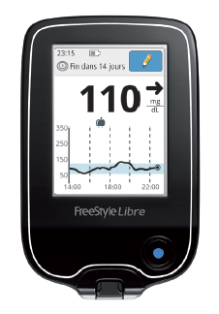
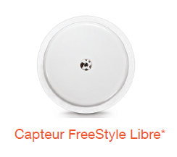

Composition du système FreeStyle Libre
Mesure et enregistre automatiquement
les données de glucose dans le liquide interstitiel pendant 14 jours sans calibration.
Mémoire tampon de 8 heures.
Enregistre les données de glucose sur 90 jours de façon rétrospective.

Slide 15
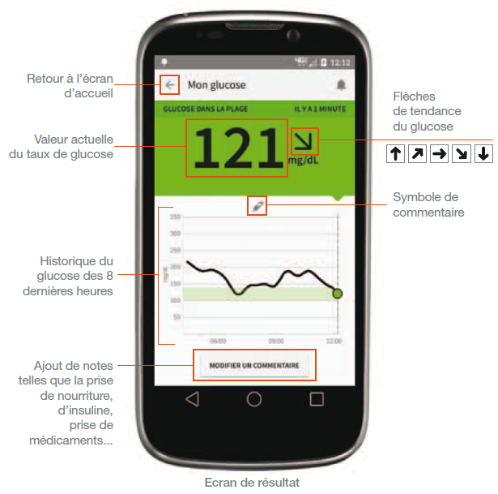
L’application LibreLink peut « remplacer » le lecteur FreeStyle Libre^{1,2}
Vous avez la liberté de scanner le capteur FreeStyle Libre en utilisant soit l’application LibreLink (sur Android ou iphone 6 et +), soit le lecteur FreeStyle Libre, soit les deux².
1 L’application LibreLink et le lecteur FreeStyle Libre ont des fonctionnalités similaires mais non identiques. La réalisation d’un test par prélèvement au bout du doigt à l’aide d’un lecteur de glycémie est nécessaire au moment des fluctuations rapides de la glycémie où le taux de glucose dans le liquide interstitiel ne reflète pas toujours exactement le taux sanguin, ou si l’application LibreLink indique une hypoglycémie ou l’imminence d’une hypoglycémie, ou en cas de non-concordance des symptômes avec la lecture faite avec l’application LibreLink.
2 Le capteur FreeStyle Libre peut être activé avec le lecteur FreeStyle Libre ou avec l’application LibreLink. Une fois que le capteur est activé par le lecteur FreeStyle Libre, il est possible d’utiliser par la suite l’application LibreLink à condition de scanner le capteur avec l’application LibreLink dans un délai d’une heure après le démarrage du capteur.

Slide 16
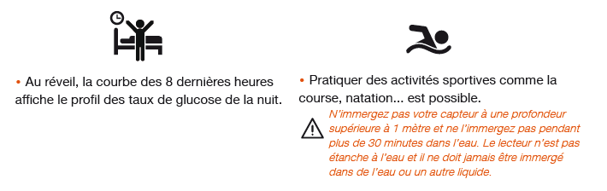
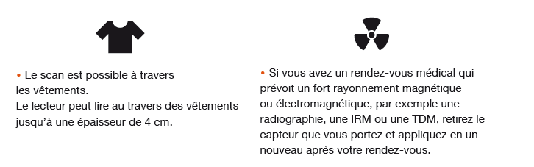
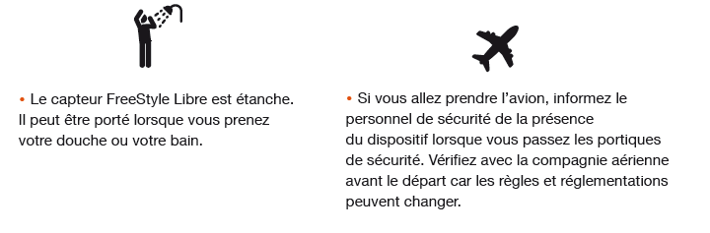
Vivre avec le système FreeStyle Libre*

Slide 17
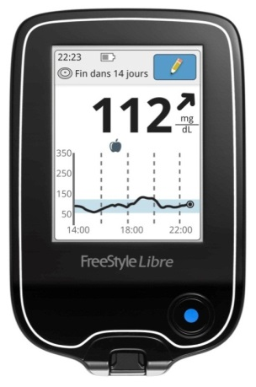
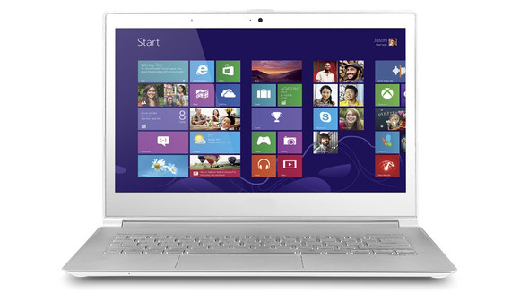
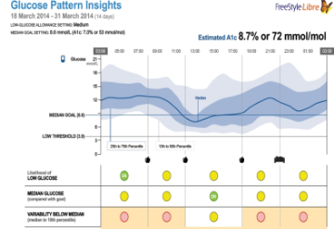
Le système FreeStyle Libre
Technologie
Patient**
Médecin/Patient
Pas de calibration
Durée d’utilisation de 14 jours
Mémoire tampon 8 h
Mémoire des données 90 jours
Logiciel médecin/patient
Téléchargement des données du lecteur
Analyse des profils glycémique complet
** à partir de 4 ans

Slide 18
BIGDATA
50% des patients font > 10scan/j
Plus il y a de scan, plus on passe de temps dans la cible et moins on passe de temps en hypoglycémie.
Diminution significative du temps passé en hypo dès les 3 premiers jours du 1er capteur.( Données Abbott)
L’observance à la surveillance glycémique reste toujours la clé de la réussite.

Slide 19
Comprendre les résultats de glucose

Slide 20
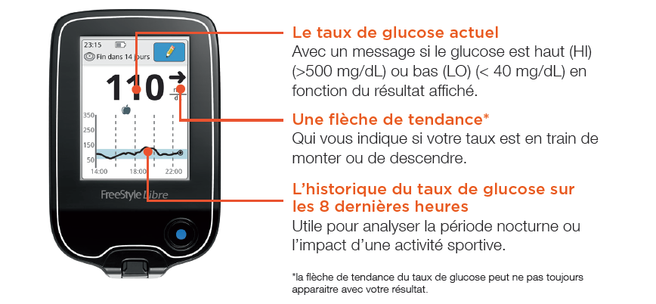
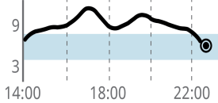
L’autosurveillance avec FreeStyle Libre
A chaque scan du capteur, le lecteur affiche plusieurs données :
14
jours
0
calibration
Utile pour analyser la période nocturne ou l’impact d’une activité sportive, repas…
* La flèche de tendance du taux de glucose peut ne pas toujours apparaître avec le résultat du patient.

Slide 21
Qu’indiquent les flèches de tendance?*
Le taux de glucose augmente rapidement
(plus de 2 mg/dL par minute)
Le taux de glucose augmente
(entre 1 et 2 mg/dL par minute)
Le taux de glucose se modifie lentement
(moins de 1 mg/dL par minute)
Le taux de glucose est en baisse
(entre 1 et 2 mg/dL par minute)
Le taux de glucose est en baisse rapide
(plus de 2 mg/dL par minute)
*La flèche de tendance du taux de glucose peut ne pas toujours apparaître avec le résultat de votre patient

Slide 22
Flèches de tendance
Fleche lente / 30mn =+ 30mg/dl
Flèche rapide/ 30mn + 60mg/dl
Pour les patients sous pompe/ intégrer la flèche dans l’assistant Bolus.

Slide 23
Analyse de données
A partir du logiciel Free style Libre
Libreview

Slide 24
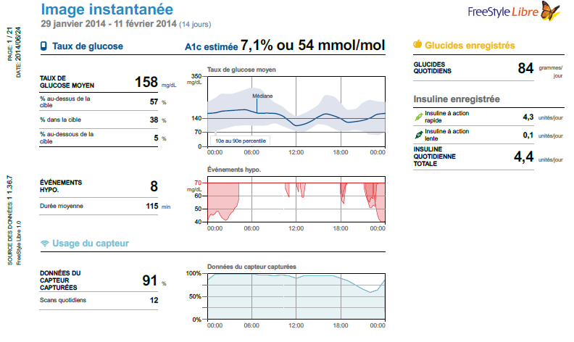
Lire l’image instantanée en 4 étapes
2
3
4
1
Evaluer l’observance : Usage du capteur
Connaître l’HbA1c estimée
Analyser la charge/variabilité/stabilité glycémique : AGP
Déterminer les évènements hypoglycémiques + durée moyenne
Si renseigné par le patients : données sur insuline/glucide

Slide 25
C G M: données à prendre en compte
TIR: Time in Range: temps passé dans la cible
Exposition à l’hypo et a l’hyper
Variabilité
Taux de glucose moyen
HbA1c estimée
Profil glucose intersticiel(Rapport glycémique AGP)

Slide 26
Consensus international pour le CGM
70-80% des données enregistrées sur 2 semaines
La nuit va de 0h-6H le jour de 6h à 0h.
Classification des hypo/hyper>15mn:
+Très bas< 54mg/dl ( 3mmol)
+Bas<70mg/dl
+Normal: 70-180mg/dl
+Elevé > 180mg/dl
+Très élevé > 250mg/dl.

Slide 27
Objectifs à retenir (études pas de consensus)
Viser un T I R (70-180mg/dl)> 70%
Viser un temps en hypo(< 70mg/dl)<3-5%
Viser un temps en hypo(< 54mg/dl) < 1%

Slide 28
Limites analytiques de HbA1c
A terme le CGM pourrait remplacer l’HBA1C
TIR 50% //HbA1c 8%
Un TIR à 70% correspond à une HbA1c autour de 7%
10%TIR // HbA1c 0,6%
Amélioration de la Q de vie
Relation entre temps passé da,s la cible et rétinopathie.

Slide 29
Optimisation du traitement: attention aux mésusages
Resucrage excessif
Correction excessive
Bolus trop proche ou après le repas

Slide 30
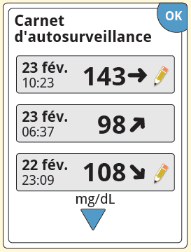
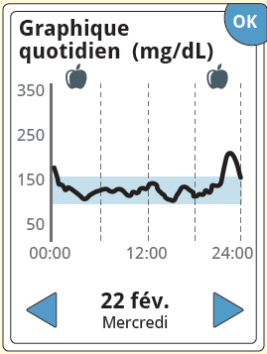
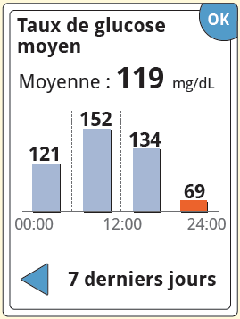
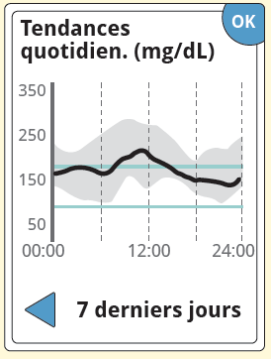
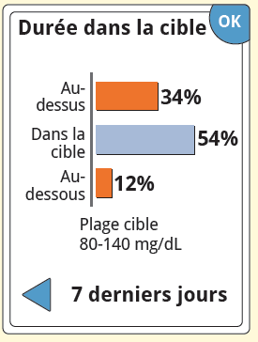
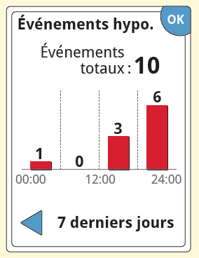
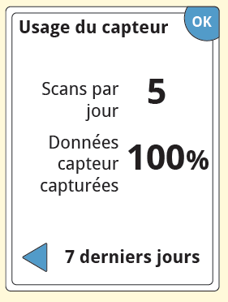
Les 7 rapports disponibles directement sur le lecteur

Slide 31
Le logiciel FreeStyle Libre
Le logiciel FreeStyle Libre possède différents rapports :
Image instantanée
Tendances Quotidiennes
Tendances repas
Résumé Mensuel
Résumé Hebdomadaire
Journal Quotidien
Détails du lecteur
Obtenir une vision globale du profil glycémique
Analyser un facteur particulier pour adapter la stratégie thérapeutique
Quel rapport utilisé
pour quel objectif ?

Slide 32
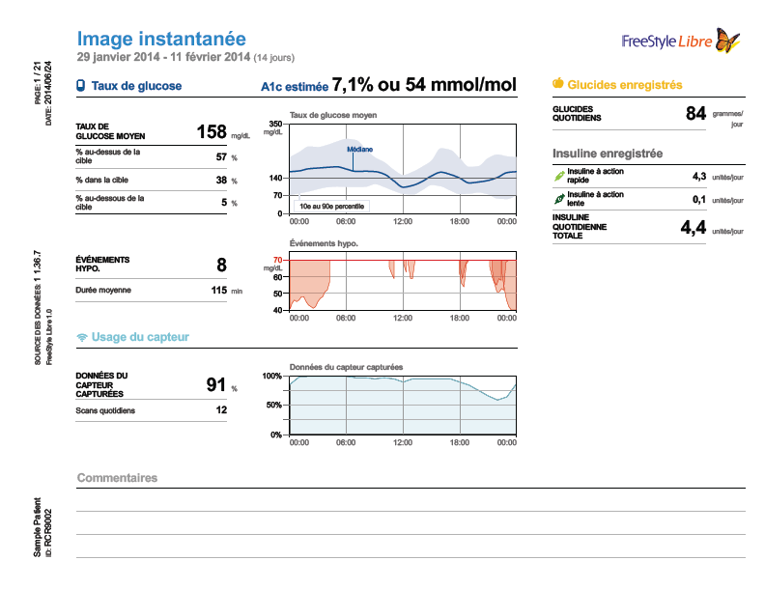
Rapport obtenu depuis le logiciel de suivi
Ce n’est pas un vrai cas patient. Uniquement pour illustration.

Slide 33
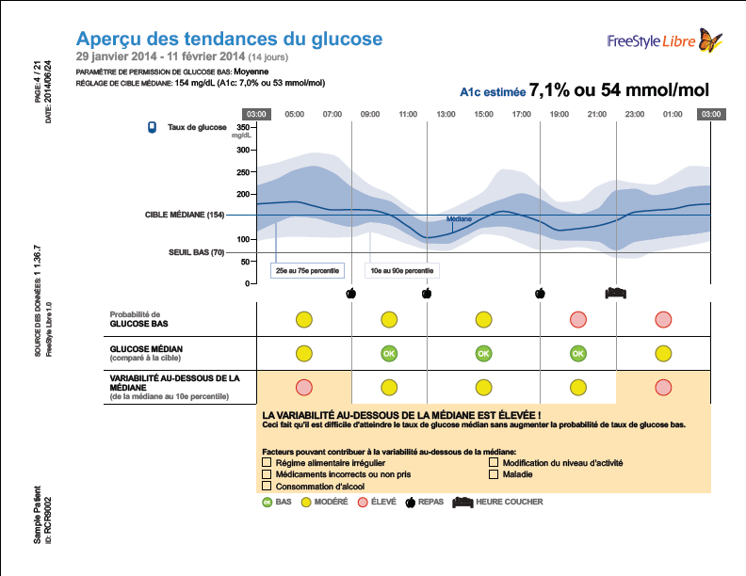
Rapport obtenu depuis le logiciel de suivi
Ce n’est pas un vrai cas patient. Uniquement pour illustration.

Slide 34
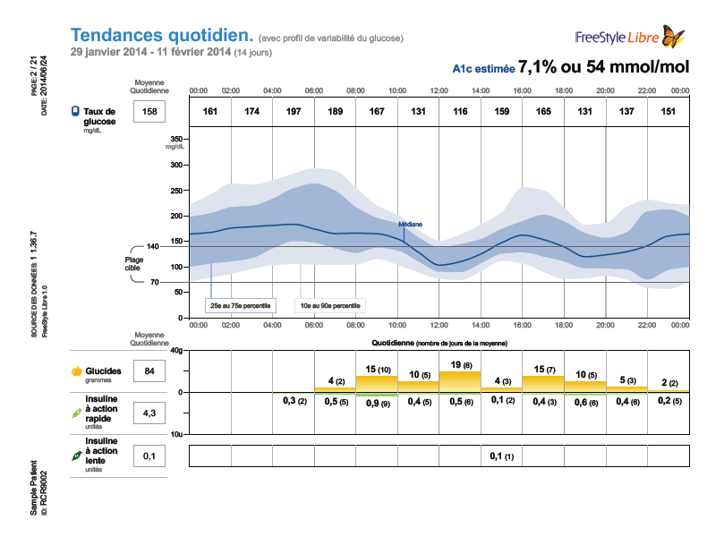
Rapport obtenu depuis le logiciel de suivi
Ce n’est pas un vrai cas patient. Uniquement pour illustration.

Slide 35
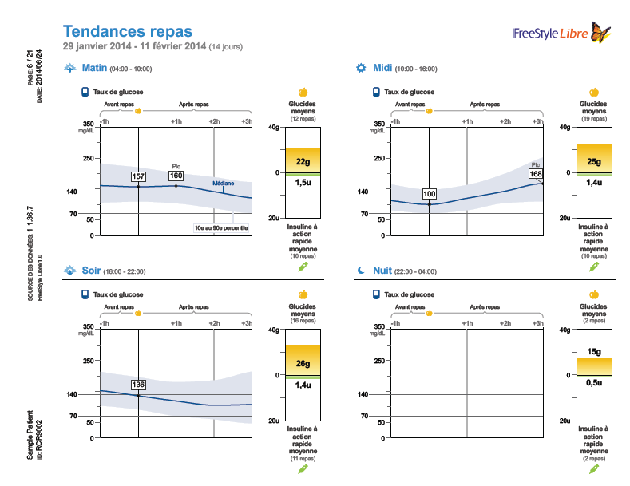
Rapport obtenu depuis le logiciel de suivi
Ce n’est pas un vrai cas patient. Uniquement pour illustration.

Slide 36
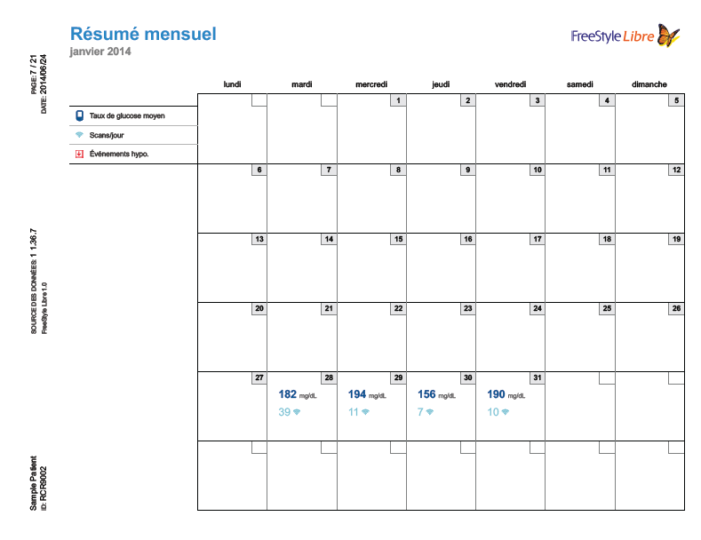
Rapport obtenu depuis le logiciel de suivi
Ce n’est pas un vrai cas patient. Uniquement pour illustration.

Slide 37
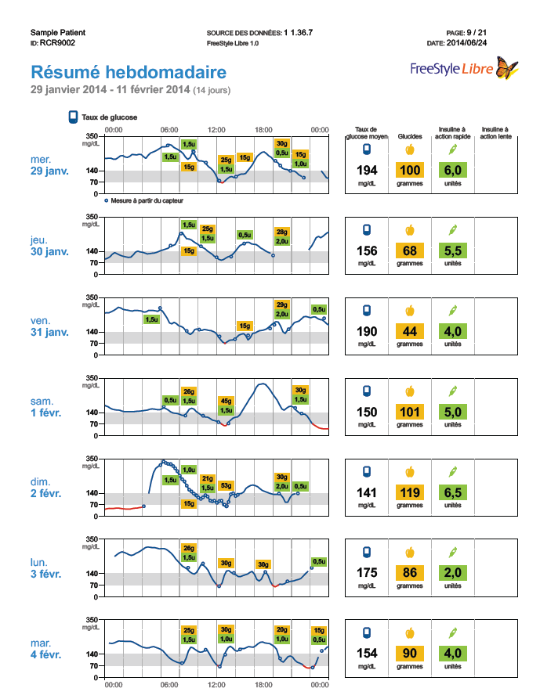
Rapport obtenu depuis le logiciel de suivi
Ce n’est pas un vrai cas patient. Uniquement pour illustration.

Slide 38
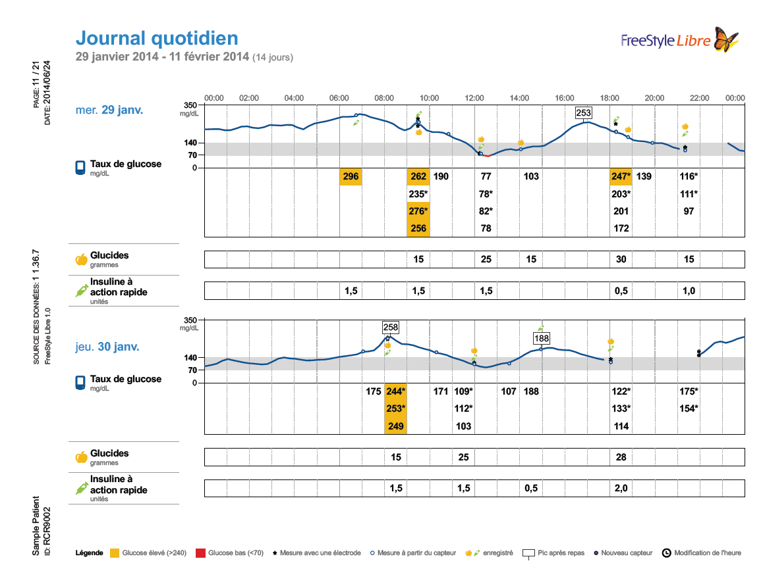
Rapport obtenu depuis le logiciel de suivi
Ce n’est pas un vrai cas patient. Uniquement pour illustration.

Slide 39
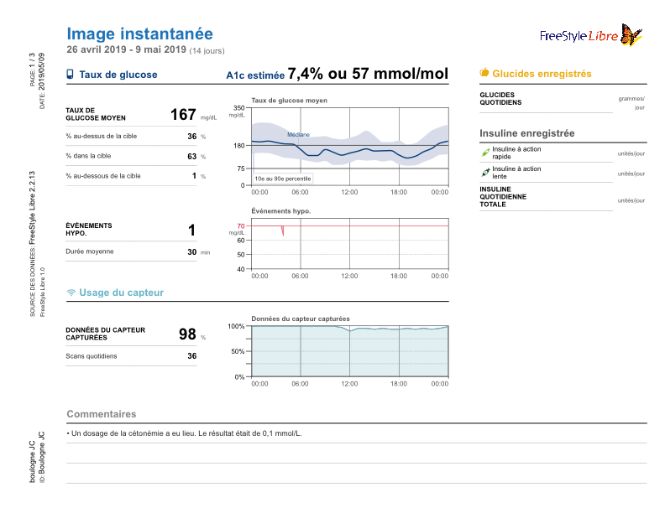

Slide 40
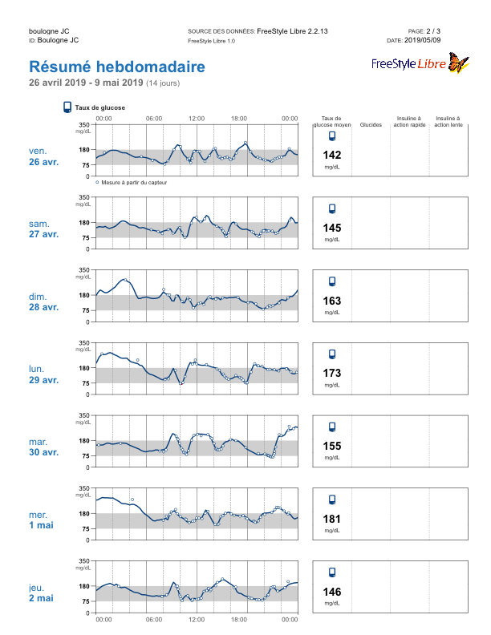

Slide 41
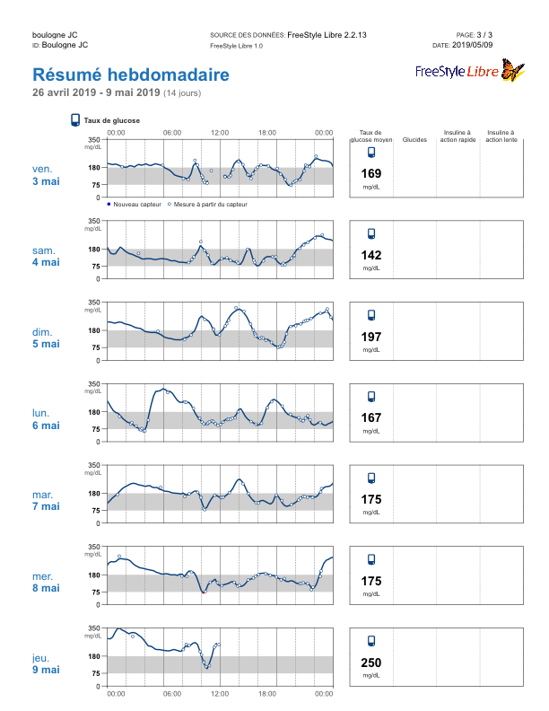
JC B

Slide 42
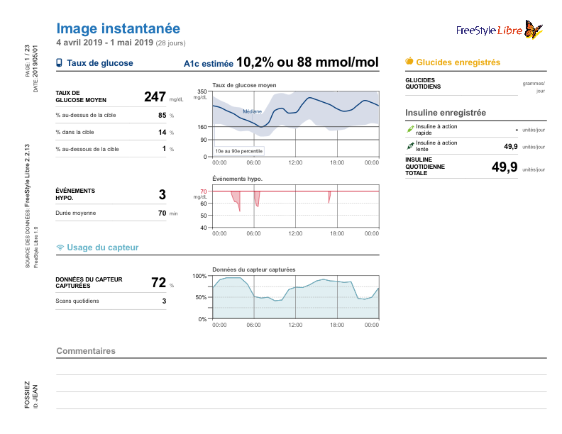
JF

Slide 43
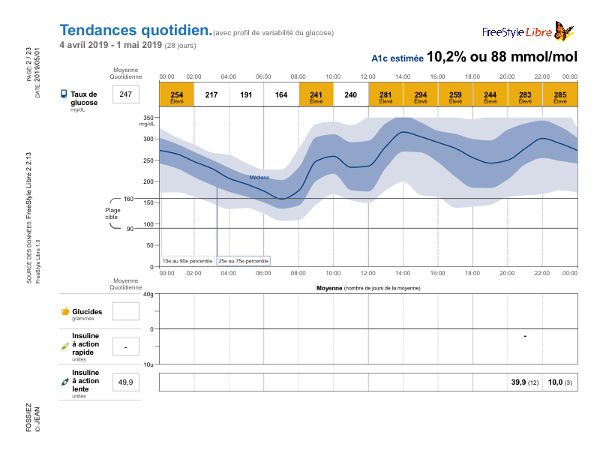
JF

Slide 44
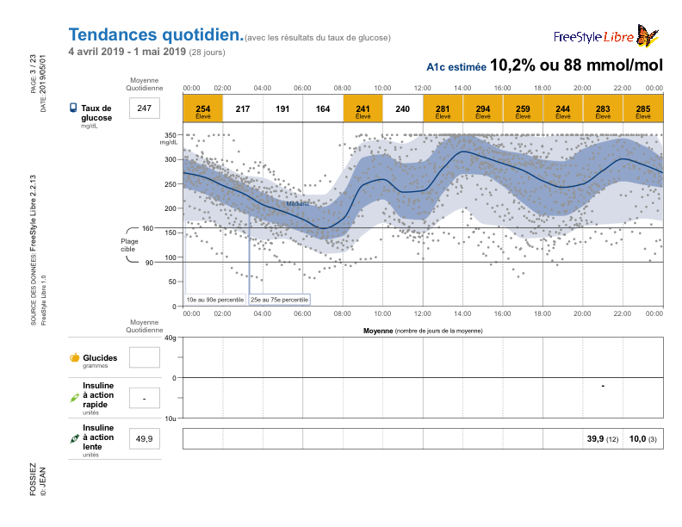

Slide 45
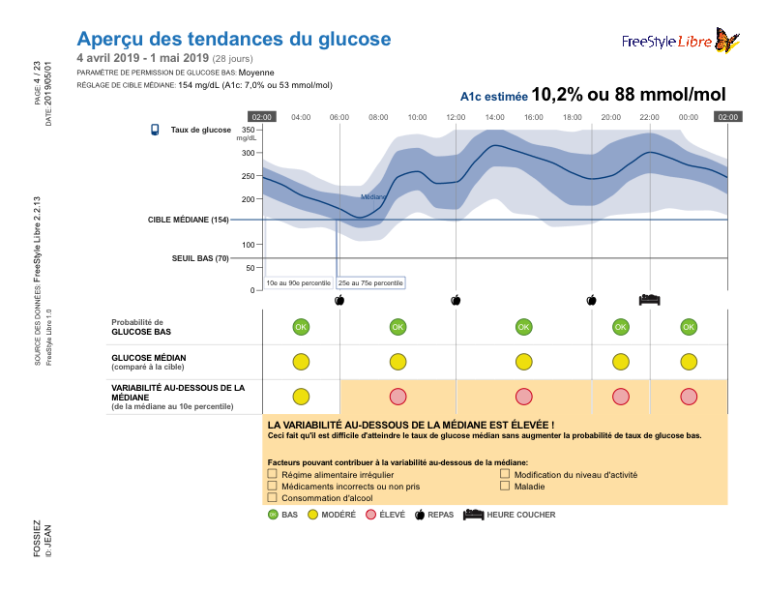
JF

Slide 46
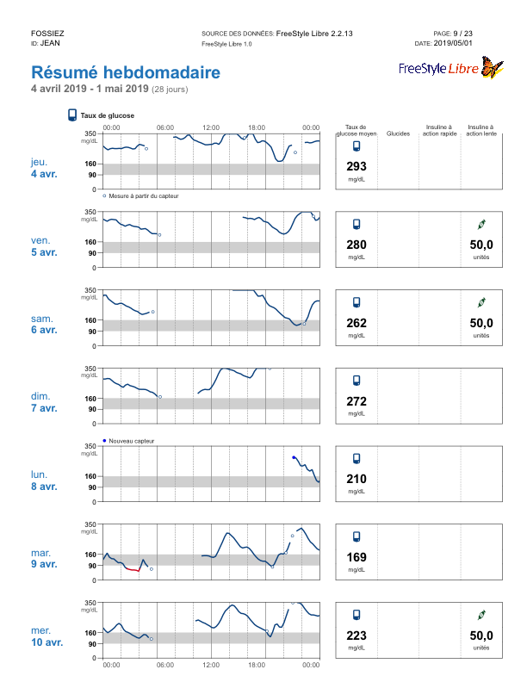
JF

Slide 47
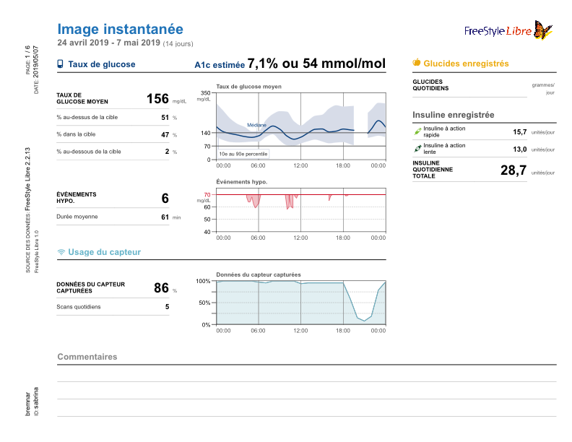
br

Slide 48
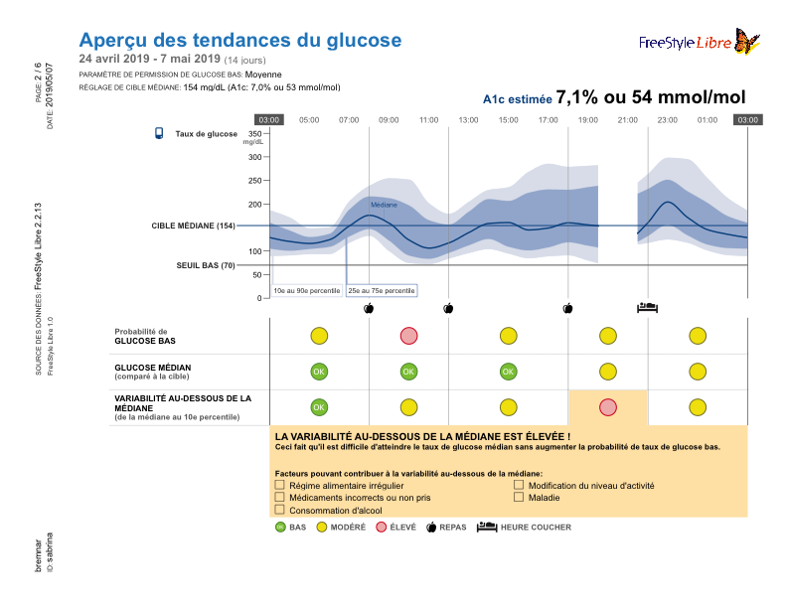
Patient BR

Slide 49
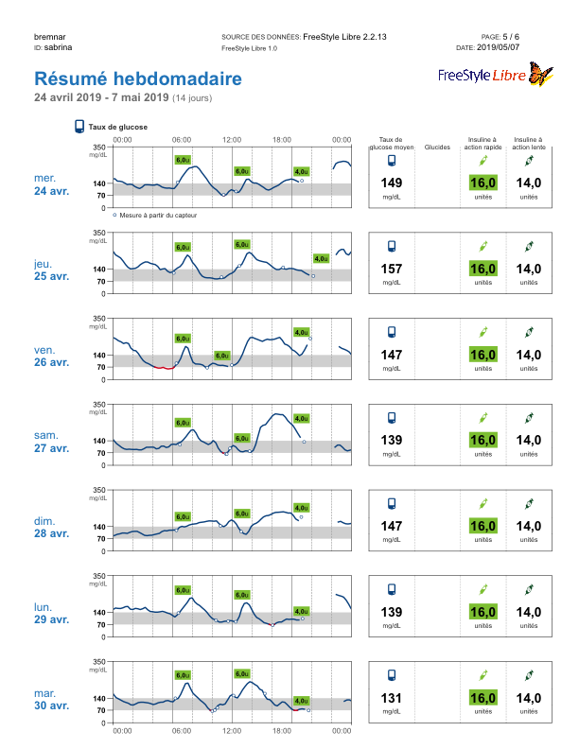
BR

Slide 50
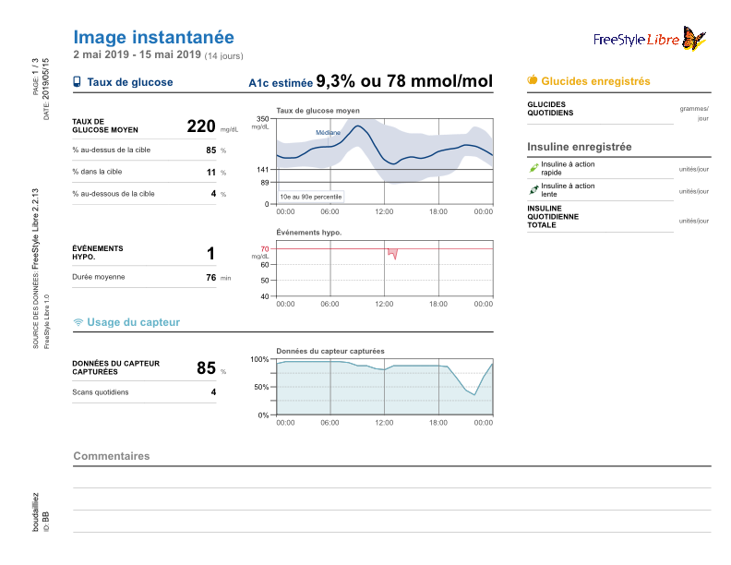
BB

Slide 51
Lecture de l’AGP (rapport glycémique)
1 les résultats de glucose sont-ils dans la plage cible, et la médiane est-elle stable?
2 Y a t-il des tendances à l’hypoglycémie?
3 Y a –til des tendances à l’hyperglycémie?
6 IQR (écart interquartile = courbes directement au dessus et en dessous de la ligne médiane ) est-il étroit?
???

Slide 52
Le Futur Proche
Boucle fermée hybride avec basal automatisé
BF en permanence avec assistant bolus manuel//repas
Boucle fermée totalement automatisée
Disparition des bolus manuels
Boucle fermée multi hormones totalement automatisée

